Slide 1
Урок–игра «Форд Боярд». Тема: "Системы уравнений с двумя переменными".
Автор: Кагарманова Ализа Батаевна,
учитель математики, IКК

Slide 2
Цели урока:
Проверка практических навыков и умений:
умений и навыков решения систем уравнений различными способами: способом подстановки, способом сложения, графическим способом.
умений и навыков при решении задач с помощью систем уравнений.

Slide 3
Задачи:
Обучающая. Привести в систему знания учащихся по данной теме.
Закрепить умение решать системы уравнений и применять метод составления систем к решению задач.
Развивающая. Развитие логического мышления, внимания, умения оценивать свои знания, познавательного интереса к уроку.
Воспитывающая. Воспитывать умение работать самостоятельно.

Slide 4
Организационный момент.
Сегодня на уроке мы примем участие в игре «Форд Боярд», но только у нас будет не одна группа, а целых две. Это означает, что между нами будет соревнование. Поэтому вы должны показать свои знания, смекалку, умение мыслить, внимательность, находчивость. В нашей игре нет зрителей, вы все её участники.
Принимая участие в этой игре, мы повторим решение систем уравнений и задач, которые решаются с помощью систем уравнений.

Slide 5
Содержание и условия проведения игры.
каждой команде необходимо набрать наибольшее количество ключей и подсказок;
ключ или подсказка выдается в том случае, если команда успевает выполнить верно, все задание за определенное время;
победителем является команда, набравшая наибольшее количество ключей.

Slide 6
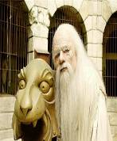
Первый нас встречает старец Фура, и если мы сможем ответить на его вопросы, то он нам отдаст ключ с подсказкой.

Slide 7
Вопросы старца.
Какие существуют способы решения уравнений?
Какие виды уравнения вы знаете?
Каков общий вид линейного уравнения? Квадратного?
Укажите какие-нибудь 2 решения уравнения. а) ху = 6, б) (х – 3)(у + 2) = 0.
Выразите одну переменную через другую а) 3х – у = 1,
б) ху = 4.
Какими числами надо заменить знак вопроса?
X+Y=7 | X-Y=3
5;2
X-Y=1 | XY=6
?

Slide 8
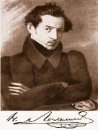
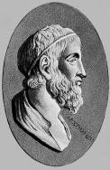
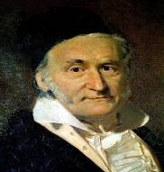
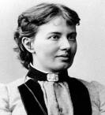
Старец Фура отдает нам ключ. На нем подсказка: «Следующий ключ находится под портретом математика, которому принадлежат слова «Математик должен быть поэтом в душе».

Slide 9
Наша задача решить систему из двух уравнений

Slide 10
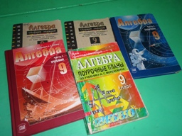
Мы получили 2 ключ и подсказку: «Нужный вам ключ находится в одном из учебников на столе учителя. Чтобы узнать в каком именно учебнике, и на какой странице надо выполнить следующее задание»

Slide 11
Задание.
Не выполняя построения, найдите координаты точек пересечения параболы
у = х² – 8 и
прямой
х + у = 4.

Slide 12
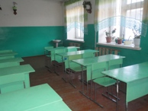
У нас уже 3 ключа. Давайте найдем четвертый. Он спрятан в одной из парт нашего класса. В какой? Чтобы ответить на этот вопрос нам надо составит систему уравнений по условию задачи, и подобрать решение. (2 ученика выполняют за доской, полученные ответы нужно разделить на четыре и тогда получите номер парты и номер ряда.)

Slide 13
Решение задач с помощью системы уравнений.
Задача. Длина изгороди газона прямоугольной формы равна 40м, а площадь газона составляет 96 м². Найдите длины сторон газона.

Slide 14
Выполнение дифференцированного задания.
На «3».
Разность двух чисел равна10, а их произведение 119. Найдите эти числа.
На «4».
Диагональ прямоугольника равна 13см, а его периметр равен 34см. Найдите стороны прямоугольника.
На «5».
Двузначное число в четыре раза больше суммы его цифр. Если к этому числу прибавить произведение его цифр, то получится 32. Найдите это двузначное число.

Slide 15
Домашнее задание.
Дома вам надо придумать два задания для игры «Форд Боярд» и выполнить их. Одно задание должно включать решение системы уравнений, а другое – задачу, которая решается с помощью системы уравнений.
Итог урока.
Время игры подошло к концу. Сегодня на уроке мы с вами решали системы уравнений и решали задачи с помощью систем уравнений.
Награждение команды-победительницы.

